Slide 1
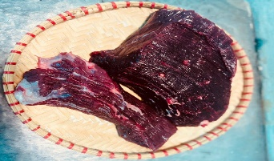
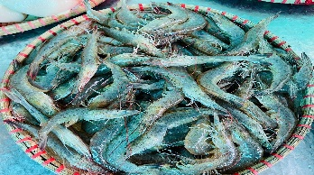
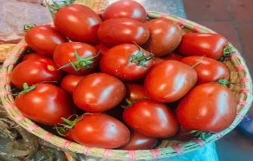
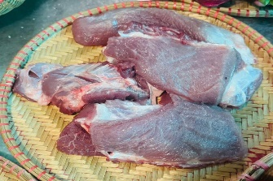
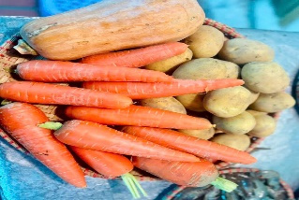
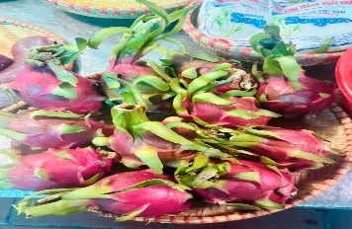
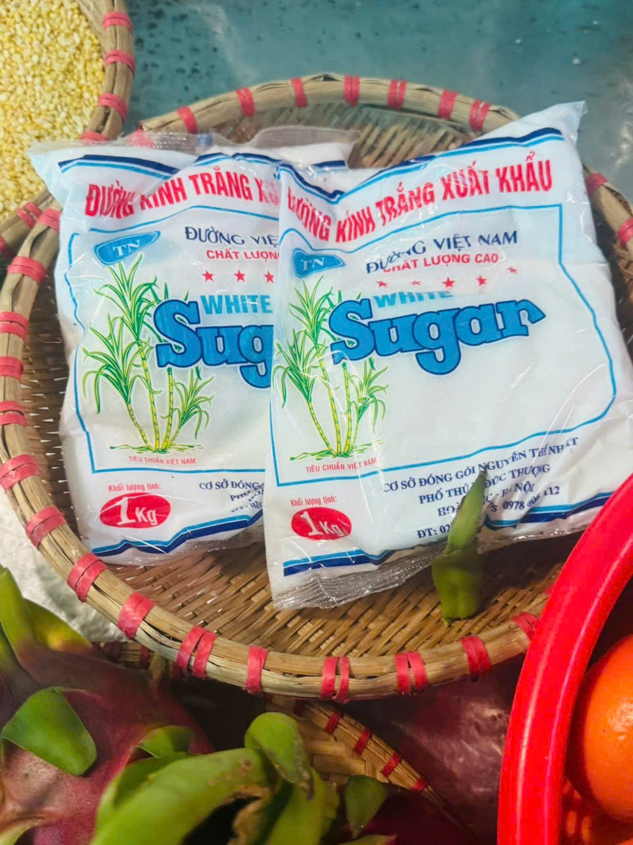
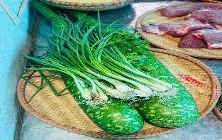
Thực đơn ngày 05-02-2025
Bữa đệm sáng
- Quả Thanh long
Bữa trưa
- Thịt bò sốt vang
- Canh bầu nấu tôm
- Quả quýt
MN Ánh Dương Xanh
Bữa phụ chiều
- Chè đỗ xanh hạt san

